Slide 1
Bài 11: Luyện tập
Notes:
Bài giảng thiết kế bởi: Hương Thảo - tranthao121004@gmail.com

Slide 2

Tiết 2
Notes:
Bài giảng thiết kế bởi: Hương Thảo - tranthao121004@gmail.com

Slide 3


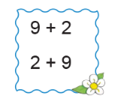
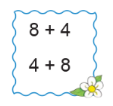
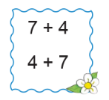
= 11
= 12
= 11
= 11
= 12
= 11

Slide 4


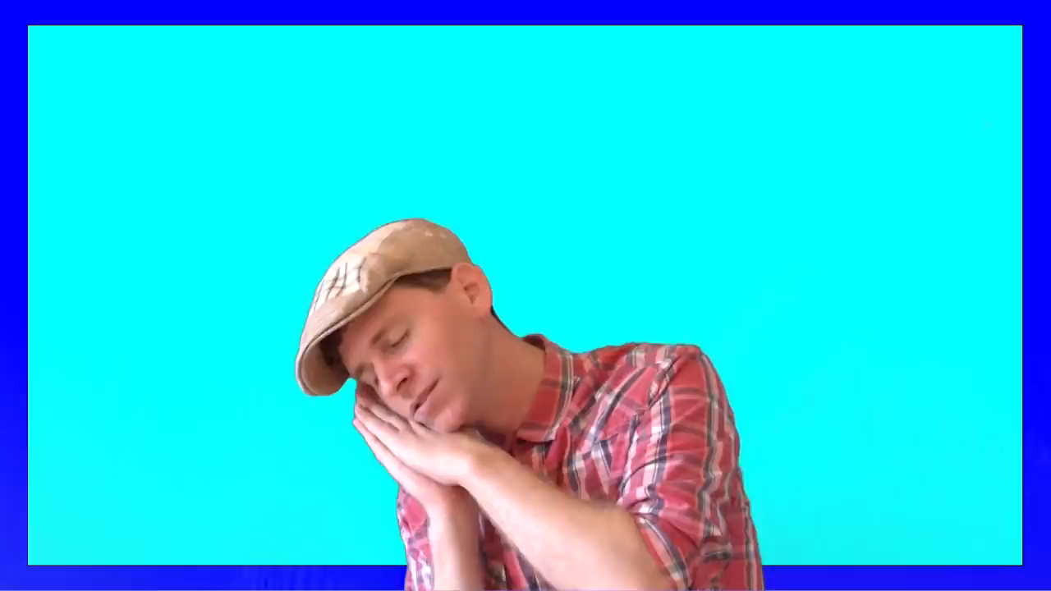
CÙNG HÁT NÀO BẠN ƠI

Slide 5
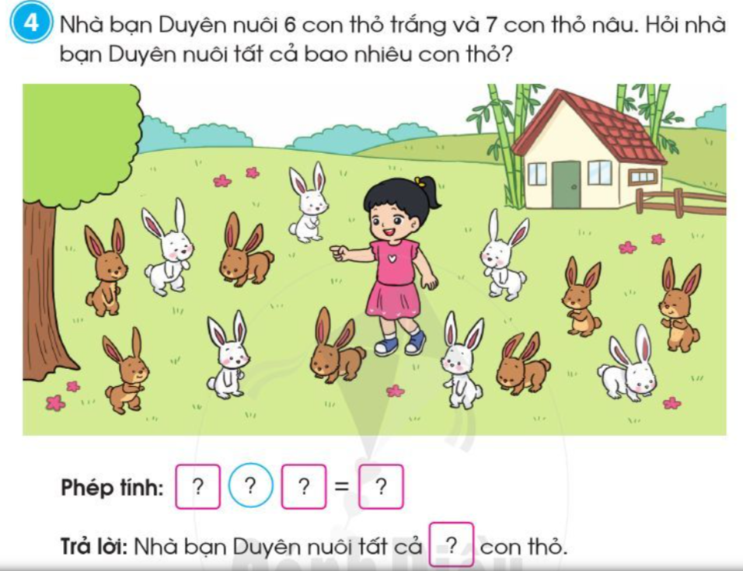
6
+
7
13
13

Slide 6
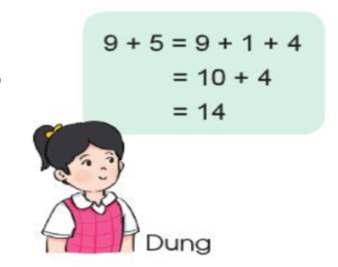
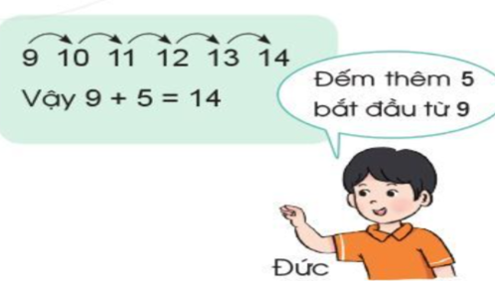
5. Thảo luận cách tính của Dung và Đức. Em thích cách nào hơn
9 + 5 = ?

Slide 7

CHÀO TẠM BIỆT
Liên hệ giáo án:
FB: Hương Thảo
Gmail: tranthao121004@gmail.com

